Slide 1

Контейнери в Bootstrap
Основи створення макета

Slide 2
Що таке контейнери?
- Контейнери — це основний елемент для створення макета.
- Вони містять, вирівнюють і додають відступи до вмісту.
- Контейнери необхідні для використання сітки Bootstrap.
- Види контейнерів:
1. .container (фіксована ширина)
2. .container-{breakpoint} (адаптивна ширина)
3. .container-fluid (повна ширина)

Slide 3
Фіксований контейнер (.container)
- Фіксована ширина залежно від breakpoint.
- Приклад коду:
<div class="container">
<!-- Вміст тут -->
</div>
- Ширина змінюється відповідно до:
xs: 100%
sm: 540px
md: 720px
lg: 960px
xl: 1140px
xxl: 1320px

Slide 4
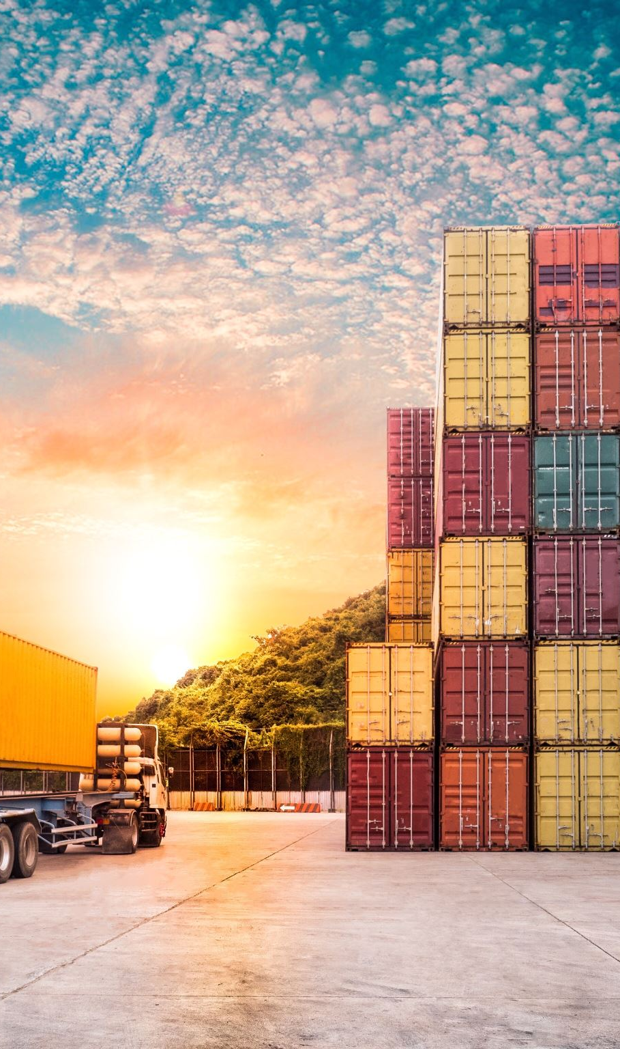
Адаптивні контейнери (.container-{breakpoint})
- Ширина 100% до досягнення заданого breakpoint.
- Приклад:
<div class="container-sm">...</div>
<div class="container-md">...</div>
<div class="container-lg">...</div>
<div class="container-xl">...</div>
<div class="container-xxl">...</div>

Slide 5
Контейнери повної ширини (.container-fluid)
- Заповнюють всю ширину viewport.
- Приклад коду:
<div class="container-fluid">
<!-- Вміст тут -->
</div>
- Використовуються для макетів, що займають весь екран.

Slide 6
Переваги використання контейнерів
- Легкість створення адаптивного дизайну.
- Оптимізовані відступи та вирівнювання.
- Гнучкість для різних розмірів екранів.
- Можливість комбінувати різні типи контейнерів.

